Slide 1
ОТДЕЛЕНИЕ ДНЕВНОГО ПРЕБЫВАНИЯ

Slide 2
Отделение было открыто в 2014 году на базе КГБУ СО «Реабилитационного центра «Радуга» по адресу ул. Воронова 19а
Отделение дневного пребывания предназначено для реализации индивидуальных программ предоставления социальных услуг детей с ограниченными возможностями, находящимися на социальном обслуживании в Центре в дневное время ежедневно по рабочим дням в период, установленный индивидуальным маршрутом реабилитации.
Основные задачи отделения:
Организация и оказание квалифицированной социально-психологической, социально
педагогической помощи детям для социальной адаптации к жизни в обществе, семье, к обучению и труду.
2) Разработка индивидуального плана реабилитационных мероприятий для детей,
поступающих на реабилитацию в отделение, в части оказания социально-психологической
и социально-педагогической помощи на основе рекомендаций социального психолого-медико
педагогического консилиума (СПМПК) Центра.
3) Контроль процесса реабилитации в динамике, определение реабилитационного
потенциала ребенка и анализ эффективности реабилитационных мероприятий.
4) Внедрение современных средств и методов реабилитации детей с ограниченными
возможностями.
Активное включение родителей в процесс реабилитации и воспитания ребенка, при
сохраненных семейных связях и нормальном психологическом климате семьи.

Slide 3
Целевая категория групп:
В группы зачисляются дети одного возрастного периода, с разным уровнем самостоятельности, физическими и умственными способностями. Дети с функциональными нарушениями, пользующиеся техническими средствами реабилитации (ТСР), принимаются на курс в отделение дневного пребывания со своими ТСР, либо необходимое ТСР подбирается из фондов Центра (при наличии).
Организация функционирования групп:
В отделении организуется 5 групп с учетом возрастных и психофизических особенностей детей:
- младшая группа – от 4 до 7 лет;
- средняя группа – от 8 до 13 лет;
- старшая группа – от 14 до18 лет.
Всего в отделении действует две младших группы, две средних группы и одна подрастковая группа. Наполняемость групп не более 8 человек.

Slide 4
В состав ОДП входят специалисты следующего профиля:
- заведующий отделением;
- социальный педагог;
- воспитатель;
- младший воспитатель;
- логопед;
- музыкальный руководитель;
- психолог;
- инструктор по адаптивной физической культуре;
- специалист по социальной работе;
кухонный работник
Но с января 2022 года в связи с выходом постановления 27-П, сократились ставки социального педагога, логопеда, инструктора АФК и музыкального руководителя

Slide 5
Курс реабилитации в отделении составляет 1,5 месяца. При наличии положительной динамики в развитии ребенка и наличии свободных мест, по заявлению родителей и на основании решения СПМПК Центра, реабилитационный курс может быть продлен.
Группы отделения дневного пребывания начинают свою работу с 9.30 и заканчивают в 17.30. Утренний прием детей в группу начинается за полчаса до начала работы группы, с 8.30 до 9.00, и осуществляется воспитателем/социальным педагогом и медицинским работником. Вечерний роспуск детей домой осуществляется воспитателем/социальным педагогом с 17.00 до 17.30.
В часы работы группы с детьми постоянно находятся три специалиста: социальный педагог, воспитатель, младший воспитатель. В течение дня с ребенком проводятся групповые и индивидуальные занятия с различными специалистами в соответствии с рекомендациями СПМПК Центра.
Длительность занятий определяется возрастом детей и уровнем их развития. Продолжительность занятий варьируется от 15-20 минут до 40 минут.

Slide 6
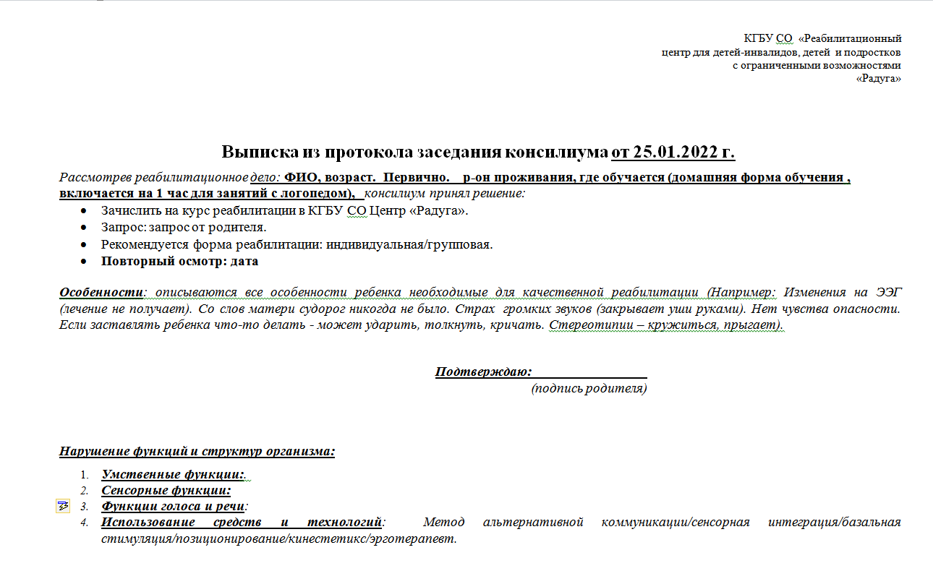

Slide 7
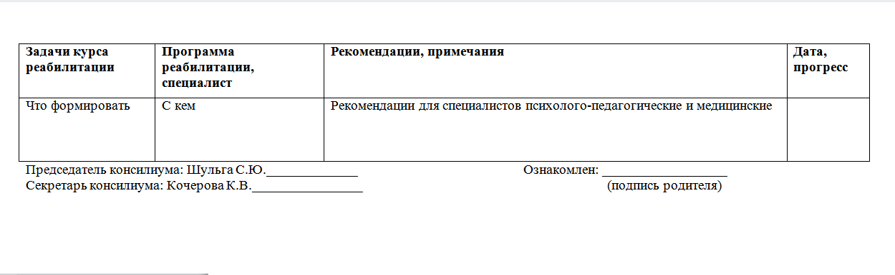

Slide 8
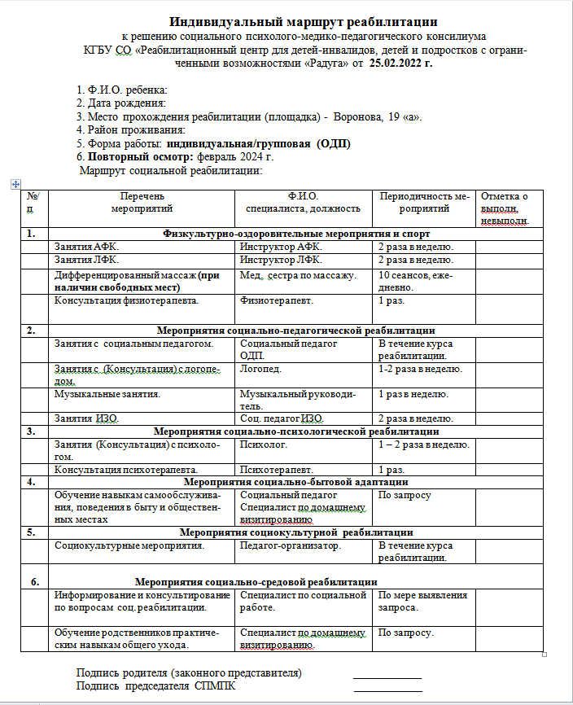

Slide 9
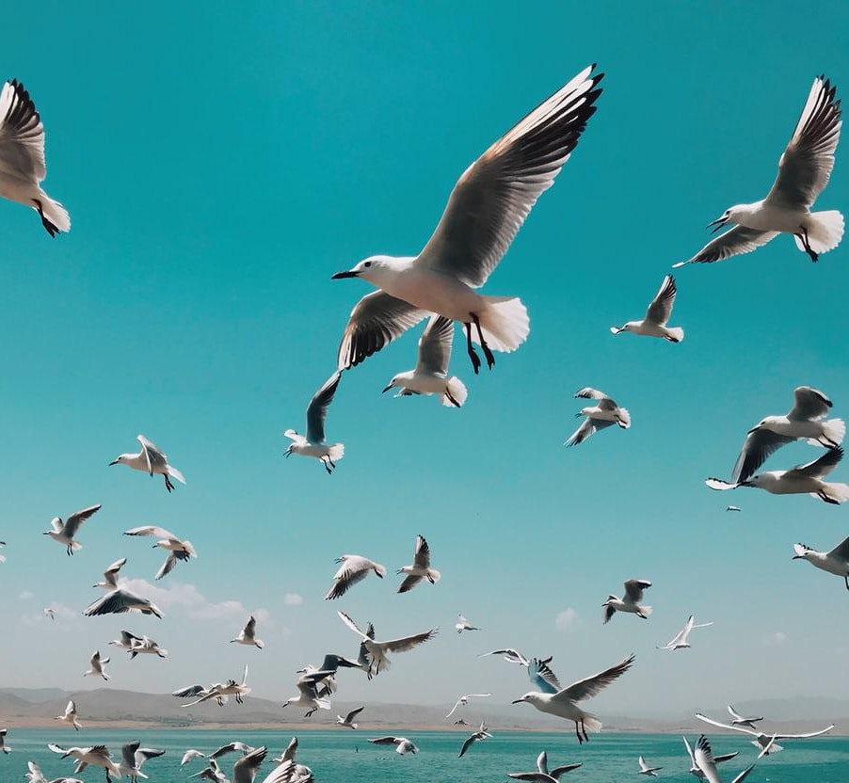
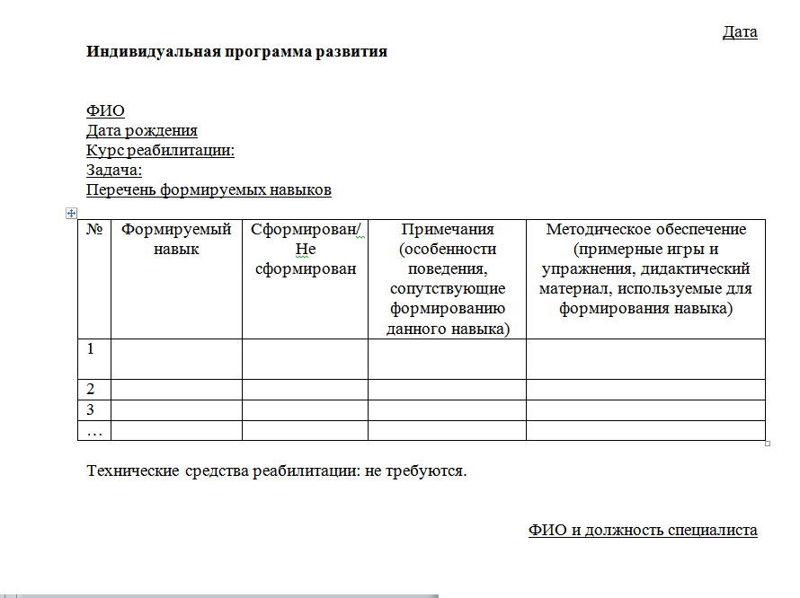

Slide 10
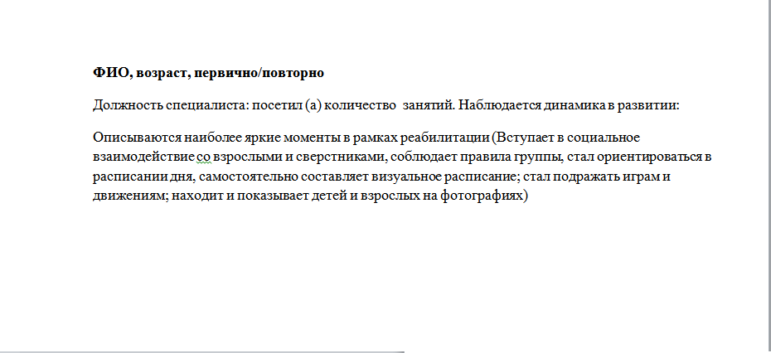

Slide 11

Реализация Программы в условиях реабилитационного центра
Цель программы - развитие ребенка как субъекта, через групповые занятия, для формирования навыков социальной адаптации в обществе
Задачи:
1. Предоставить детям возможность получать жизненный опыт, приближенный к «нормальному», через организацию работы в группе;
2. Обучать детей альтернативному поведению , через создание необходимых условий, которые будут полностью исключать различные агрессивные формы поведения

Slide 12
3. Развивать самостоятельность через формирование привычки делать что-то самому, своими руками с чувством причастности к какому-либо делу, важности и значимости его действий;
4. Развивать социальные навыки для приобщения детей к основам культуры, с активным участием в социальной жизни, через формирование навыков общения, норм и правил поведения.
5. Способствовать все стороннему развитию детей, через работу групповых и индивидуальных занятий.

Slide 13
Целевая группа:
Дети в возрасте от 4 до 18 лет с разным уровнем психического и физического развития;
Родители детей и другие члены семьи
Структура дня
Утренний сбор
Планирование дня
Групповое занятие по «Теме дня»
Индивидуальные занятия и режимные моменты.
Центры активности:
Искусство, строительство, кулинария, драматизация, литература, манипулятивные игры, музыка, открытая площадка, песок и вода, естествознание

Slide 14
Общение с семьей
Неформальное:
- время прихода и ухода;
записки и дневники;
Группа в Vibere;
информационные листки
Официальное:
- пребывание членов семей в группе;
- родительские собрания;
библиотека

Slide 15

Младшая группа А.
Время | Понедельник | Вторник | Среда | Четверг | Пятница
8.30-9.00 | Прием детей | Прием детей | Прием детей | Прием детей | Прием детей
9.00-9.30 | Утренний круг | Утренний круг | Утренний круг | Утренний круг | Утренний круг
9.30-10.00 | Завтрак | Завтрак | Завтрак | Завтрак | Завтрак
10.00-10.30 | Групповое занятие с социальным педагогом | Занятие с педагогом-психологом | Групповое занятие с социальным педагогом | Музыкальное занятие | Тв.мастерская | Гр.зан.с соц.пед
10.30-11.00 | Групповое занятие АФК | Музыкальное занятие | Групповое занятие с логопедом | Групповое занятие АФК | Гр.зан.с соц.пед | Тв.мастерская
11.00-11.30 | Индивидуальные занятия, прогулка (свободная деятельность). | Индивидуальные занятия, прогулка (свободная деятельность). | Индивидуальные занятия, прогулка (свободная деятельность). | Индивидуальные занятия, прогулка (свободная деятельность). | Индивидуальные занятия, прогулка (свободная деятельность).
11.30-12.00 | Индивидуальные занятия, прогулка (свободная деятельность). | Индивидуальные занятия, прогулка (свободная деятельность). | Индивидуальные занятия, прогулка (свободная деятельность). | Индивидуальные занятия, прогулка (свободная деятельность). | Индивидуальные занятия, прогулка (свободная деятельность).
12.00-12.30 | Индивидуальные занятия, прогулка (свободная деятельность). | Индивидуальные занятия, прогулка (свободная деятельность). | Индивидуальные занятия, прогулка (свободная деятельность). | Индивидуальные занятия, прогулка (свободная деятельность). | Индивидуальные занятия, прогулка (свободная деятельность).
12.30-13.30 | Обед | Обед | Обед | Обед | Обед
13.30-15.30 | Дневной сон | Дневной сон | Дневной сон | Дневной сон | Дневной сон
15.30-16.00 | Подъем, свободная деятельность, индивидуальные занятия | Подъем, свободная деятельность, индивидуальные занятия | Подъем, свободная деятельность, индивидуальные занятия | Подъем, свободная деятельность, индивидуальные занятия | Подъем, свободная деятельность, индивидуальные занятия
16.00-16.30 | Свободная деятельность, индивидуальные занятия | Свободная деятельность, индивидуальные занятия | Групповое занятие АФК | Свободная деятельность, индивидуальные занятия | Свободная деятельность, индивидуальные занятия
16.30-17.00 | Ужин | Ужин | Ужин | Ужин | Ужин
17.00-18.00 | Прогулка, свободная деятельность | Прогулка, свободная деятельность | Прогулка, свободная деятельность | Прогулка, свободная деятельность | Прогулка, свободная деятельность

Slide 16
Младшая группа Б.
Время | Понедельник | Вторник | Среда | Четверг | Пятница
8.30-9.00 | Прием детей | Прием детей | Прием детей | Прием детей | Прием детей
9.00-9.30 | Утренний круг | Утренний круг | Утренний круг | Утренний круг | Утренний круг
9.30-10.00 | Завтрак | Завтрак | Завтрак | Завтрак | Завтрак
10.00-10.30 | Групповое занятие с социальным педагогом | Групповое занятие с логопедом | Групповое занятие с социальным педагогом | Групповое занятие АФК | Индивидуальные занятия, прогулка (свободная деятельность).
10.30-11.00 | Индивидуальные занятия, прогулка (свободная деятельность). | Индивидуальные занятия, прогулка (свободная деятельность). | Групповое занятие АФК | Музыкальное занятие | Индивидуальные занятия, прогулка (свободная деятельность).
11.00-11.30 | Индивидуальные занятия, прогулка (свободная деятельность). | Индивидуальные занятия, прогулка (свободная деятельность). | Занятие с педагогом-психологом | Индивидуальные занятия, прогулка (свободная деятельность). | Индивидуальные занятия, прогулка (свободная деятельность).
11.30-12.00 | Индивидуальные занятия, прогулка (свободная деятельность). | Индивидуальные занятия, прогулка (свободная деятельность). | Индивидуальные занятия, прогулка (свободная деятельность). | Индивидуальные занятия, прогулка (свободная деятельность). | Тв.мастерская | Гр.зан.с соц.пед
12.00-12.30 | Индивидуальные занятия, прогулка (свободная деятельность). | Музыкальное занятие | Индивидуальные занятия, прогулка (свободная деятельность). | Индивидуальные занятия, прогулка (свободная деятельность). | Гр.зан.с соц.пед | Тв.мастерская
12.30-13.30 | Обед | Обед | Обед | Обед | Обед
13.30-15.30 | Дневной сон | Дневной сон | Дневной сон | Дневной сон | Дневной сон
15.30-16.00 | Подъем, свободная деятельность, индивидуальные занятия | Подъем, свободная деятельность, индивидуальные занятия | Подъем, свободная деятельность, индивидуальные занятия | Подъем, свободная деятельность, индивидуальные занятия | Подъем, свободная деятельность, индивидуальные занятия
16.00-16.30 | Групповое занятие АФК | Свободная деятельность, индивидуальные занятия | Свободная деятельность, индивидуальные занятия | Свободная деятельность, индивидуальные занятия | Свободная деятельность, индивидуальные занятия
16.30-17.00 | Ужин | Ужин | Ужин | Ужин | Ужин
17.00-18.00 | Прогулка, свободная деятельность | Прогулка, свободная деятельность | Прогулка, свободная деятельность | Прогулка, свободная деятельность | Прогулка, свободная деятельность

Slide 17
Средняя группа А.
Время | Понедельник | Вторник |  | Среда |  | Четверг | Пятница
8.30-9.00 | Прием детей | Прием детей |  | Прием детей |  | Прием детей | Прием детей
9.00-9.30 | Утренний круг | Утренний круг |  | Утренний круг |  | Утренний круг | Утренний круг
9.30-10.00 | Завтрак | Завтрак |  | Завтрак |  | Завтрак | Завтрак
10.00-10.30 | Групповое занятие АФК | Музыкальное занятие |  | Групповое занятие АФК |  | Индивидуальные занятия, прогулка (свободная деятельность). | Тр.мастерская | Гр.зан. с соц.пед
10.30-11.00 | Групповое занятие с педагогом-психологом | Тв.мастерская | Тр.мастерская | Комп.кл | Гр.зан. с соц.пед | Индивидуальные занятия, прогулка (свободная деятельность). | Гр.зан. с соц.пед | Тр.мастерская
11.00-11.30 | Групповое занятие с социальным педагогом | Тр.мастерская | Тв. мастерская | Гр.зан. с соц.пед | Комп.кл | Индивидуальные занятия, прогулка (свободная деятельность). | Индивидуальные занятия, прогулка (свободная деятельность).
11.30-12.00 | Индивидуальные занятия, прогулка (свободная деятельность). | Индивидуальные занятия, прогулка (свободная деятельность). |  | Индивидуальные занятия, прогулка (свободная деятельность). |  | Групповое занятие АФК | Индивидуальные занятия, прогулка (свободная деятельность).
12.00-12.30 | Индивидуальные занятия, прогулка (свободная деятельность). | Индивидуальные занятия, прогулка (свободная деятельность). |  | Индивидуальные занятия, прогулка (свободная деятельность). |  | Музыкальное занятие | Индивидуальные занятия, прогулка (свободная деятельность).
12.30-13.30 | Обед | Обед |  | Обед |  | Обед | Обед
13.30-15.30 | Дневной сон | Дневной сон |  | Дневной сон |  | Дневной сон | Дневной сон
15.30-16.00 | Подъем, свободная деятельность, индивидуальные занятия | Подъем, свободная деятельность, индивидуальные занятия |  | Подъем, свободная деятельность, индивидуальные занятия |  | Подъем, свободная деятельность, индивидуальные занятия | Подъем, свободная деятельность, индивидуальные занятия
16.00-16.30 | Групповое занятие с логопедом | Свободная деятельность, индивидуальные занятия |  | Свободная деятельность, индивидуальные занятия |  | Свободная деятельность, индивидуальные занятия | Свободная деятельность, индивидуальные занятия
16.30-17.00 | Ужин | Ужин |  | Ужин |  | Ужин | Ужин
17.00-18.00 | Прогулка, свободная деятельность | Прогулка, свободная деятельность |  | Прогулка, свободная деятельность |  | Прогулка, свободная деятельность | Прогулка, свободная деятельность

Slide 18
Средняя группа Б.
Время | Понедельник | Вторник |  | Среда |  | Четверг | Пятница
8.30-9.00 | Прием детей | Прием детей |  | Прием детей |  | Прием детей | Прием детей
9.00-9.30 | Утренний круг | Утренний круг |  | Утренний круг |  | Утренний круг | Утренний круг
9.30-10.00 | Завтрак | Завтрак |  | Завтрак |  | Завтрак | Завтрак
10.00-10.30 | Групповое занятие с социальным педагогом | Индивидуальные занятия, прогулка (свободная деятельность). |  | Групповое занятие с социальным педагогом |  | Индивидуальные занятия, прогулка (свободная деятельность). | Индивидуальные занятия, прогулка (свободная деятельность).
10.30-11.00 | Музыкальное занятие | Индивидуальные занятия, прогулка (свободная деятельность). |  | Индивидуальные занятия, прогулка (свободная деятельность). |  | Индивидуальные занятия, прогулка (свободная деятельность). | Индивидуальные занятия, прогулка (свободная деятельность).
11.00-11.30 | Групповое занятие АФК | Индивидуальные занятия, прогулка (свободная деятельность). |  | Индивидуальные занятия, прогулка (свободная деятельность). |  | Индивидуальные занятия, прогулка (свободная деятельность). | Индивидуальные занятия, прогулка (свободная деятельность).
11.30-12.00 | Индивидуальные занятия, прогулка (свободная деятельность). | Тв.мастерская | Тр.мастерская | Комп.кл | Инд.занятия, | Музыкальное занятие | Тр.мастерская | Гр.зан. с соц.пед
12.00-12.30 | Индивидуальные занятия, прогулка (свободная деятельность). | Тр.мастерская | Тв. мастерская | Инд.занятия, | Комп.кл | Групповое занятие АФК | Гр.зан. с соц.пед | Тр.мастерская
12.30-13.30 | Обед | Обед |  | Обед |  | Обед | Обед
13.30-15.30 | Дневной сон | Дневной сон |  | Дневной сон |  | Дневной сон | Дневной сон
15.30-16.00 | Подъем, свободная деятельность, индивидуальные занятия | Подъем, свободная деятельность, индивидуальные занятия |  | Подъем, свободная деятельность, индивидуальные занятия |  | Подъем, свободная деятельность, индивидуальные занятия | Подъем, свободная деятельность, индивидуальные занятия
16.00-16.30 | Групповое занятие с логопедом | Групповое занятие с педагогом-психологом |  | Свободная деятельность, индивидуальные занятия |  | Свободная деятельность, индивидуальные занятия | Групповое занятие АФК
16.30-17.00 | Ужин | Ужин |  | Ужин |  | Ужин | Ужин
17.00-18.00 | Прогулка, свободная деятельность | Прогулка, свободная деятельность |  | Прогулка, свободная деятельность |  | Прогулка, свободная деятельность | Прогулка, свободная деятельность

Slide 19
Подростковая группа.
Время | Понедельник |  | Вторник |  | Среда |  |  | Четверг |  |  | Пятница
8.30-9.00 | Прием детей |  | Прием детей |  | Прием детей |  |  | Прием детей |  |  | Прием детей
9.00-9.30 | Утренний круг |  | Утренний круг |  | Утренний круг |  |  | Утренний круг |  |  | Утренний круг
9.30-10.00 | Завтрак |  | Завтрак |  | Завтрак |  |  | Завтрак |  |  | Завтрак
10.00-10.30 | Групповое занятие с социальным педагогом |  | Групповое занятие с социальным педагогом |  | Групповое занятие с социальным педагогом |  |  | Групповое занятие с социальным педагогом |  |  | Групповое занятие с социальным педагогом
10.30-11.00 | Комп\кл | Тр.мастерская | Групповое занятие АФК |  | Раст-во |  | Тр.мастерская | Раст-во |  | Тр.мастерская | Музыкальное занятие
11.00-11.30 | Тр.мастерская | Комп/кл | Музыкальное занятие |  | Тр.мастерская |  | Раст-во | Тр.мастерская |  | Раст-во | Групповое занятие с педагогом-психологом
11.30-12.00 | Индивидуальные занятия, прогулка (свободная деятельность). |  | Индивидуальные занятия, прогулка (свободная деятельность). |  | Индивидуальные занятия, прогулка (свободная деятельность). |  |  | Индивидуальные занятия, прогулка (свободная деятельность). |  |  | Индивидуальные занятия, прогулка (свободная деятельность).
12.00-12.30 | Индивидуальные занятия, прогулка (свободная деятельность). |  | Индивидуальные занятия, прогулка (свободная деятельность). |  | Индивидуальные занятия, прогулка (свободная деятельность). |  |  | Индивидуальные занятия, прогулка (свободная деятельность). |  |  | Индивидуальные занятия, прогулка (свободная деятельность).
12.30-13.00 | Обед |  | Обед |  | Обед |  |  | Обед |  |  | Обед
13.00-14.00 | Время отдыха |  | Время отдыха |  | Время отдыха |  |  | Время отдыха |  |  | Время отдыха
14.00-14.30 | Групповое занятие с социальным педагогом |  | Тр.мастерская | Раст-во | Групповое занятие АФК |  |  | Индивидуальные занятия |  |  | Групповое занятие с социальным педагогом
14.30-15.00 | Индивидуальные занятия |  | Раст-во | Тр.мастерская | Индивидуальные занятия |  |  | Индивидуальные занятия |  |  | Индивидуальные занятия
15.00-15.30 | Индивидуальные занятия |  | Групповое занятие с педагогом-психологом |  | Индивидуальные занятия |  |  | Тр.мастерская | Гр.зан. с соц.пед |  | Индивидуальные занятия
15.30-16.00 | Раст-во | Тр.мастерская | Индивидуальные занятия |  | Комп\кл | Тр.мастерская |  | Гр.зан. с соц.пед | Тр.мастерская |  | Тр.мастерская | Раст-во
16.00-16.30 | Тр.мастерская | Раст-во | Индивидуальные занятия |  | Тр.мастерская | Комп/кл |  | Групповое занятие АФК |  |  | Раст-во | Тр.мастерская
16.30-17.00 | Ужин |  | Ужин |  | Ужин |  |  | Ужин |  |  | Ужин
17.00-18.00 | Прогулка, свободная деятельность |  | Прогулка, свободная деятельность |  | Прогулка, свободная деятельность |  |  | Прогулка, свободная деятельность |  |  | Прогулка, свободная деятельность

Slide 20
Противопоказаниями для зачисления в группы ОДП являются:
- острые и подострые стадии основного и сопутствующих заболеваний;
- хронические заболевания в стадии декомпенсации и субкомпенсации;
- трофические язвы и пролежни;
- гнойно-некротические заболевания;
- туберкулез;
- острые инфекционные заболевания;
- психическое заболевание в остром периоде;
- эпилепсия, до достижения ремиссии более 6 месяцев;
- наличие показаний к оперативному вмешательству или применение других специальных методов лечения;
- диабет I типа;

Slide 21
нейрогенная дисфагия (нарушение функций жевания и глотания);
врожденные заболевания, требующие организации специального питания (целиакия, фенилкетонурия и др.);
состояния, представляющие угрозу жизни и здоровью ребенка и окружающих: агрессия (толкает, пинает, кусает, щипает, бьет, плюет, царапает и т.п.), самоагрессия: падает с высоты собственного роста, бьется головой о стену, пол или другие предметы, рвет на себе волосы, кусает себя, щипает себя и т.п.), склонность с самовольным уходам и др.

Slide 22
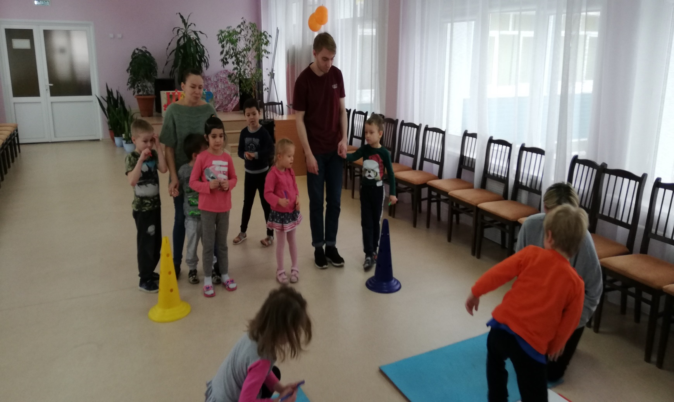
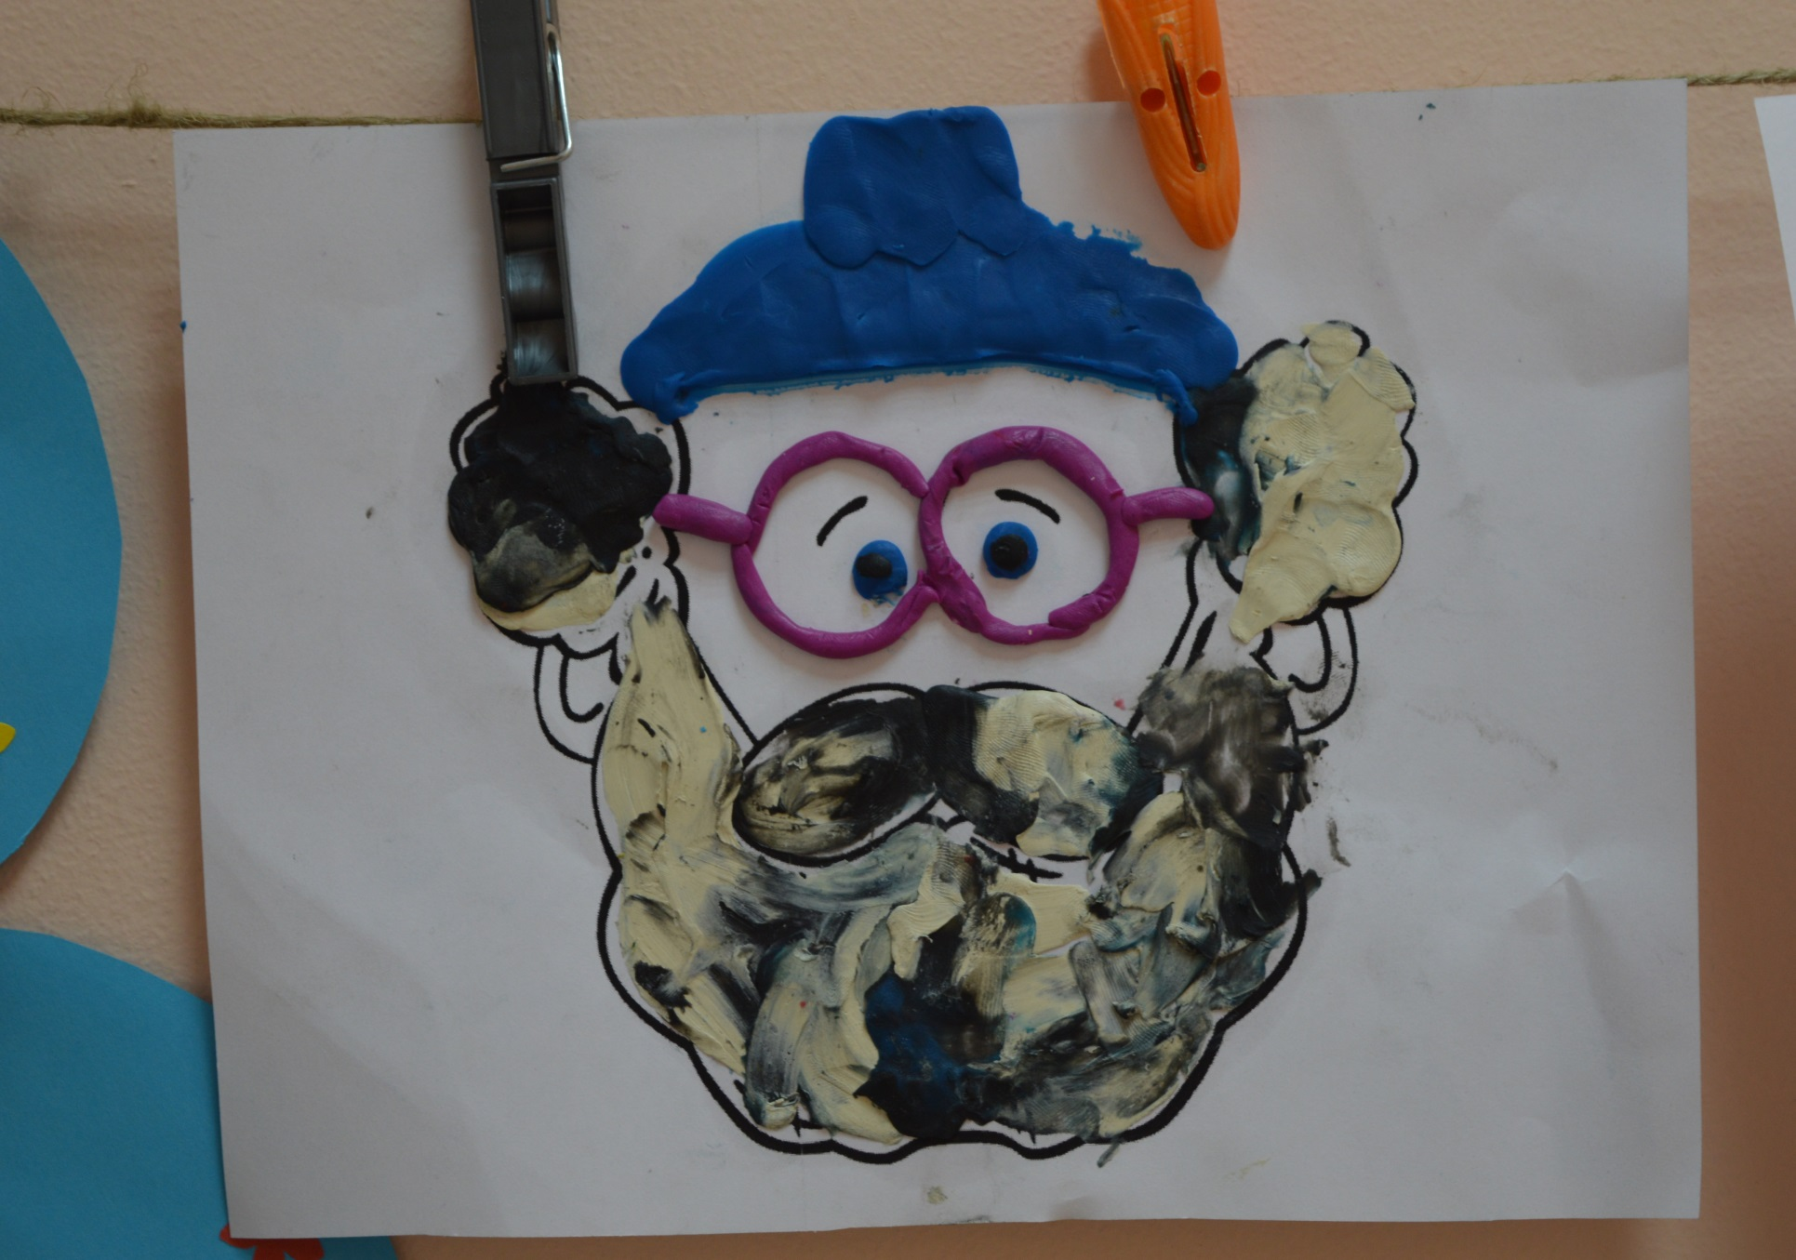
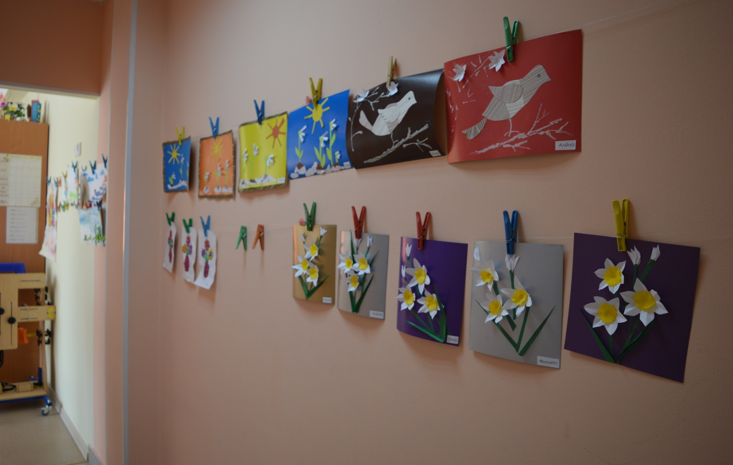

Slide 23
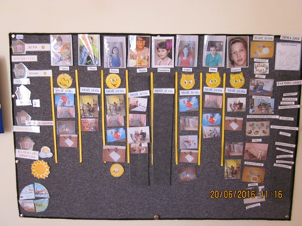
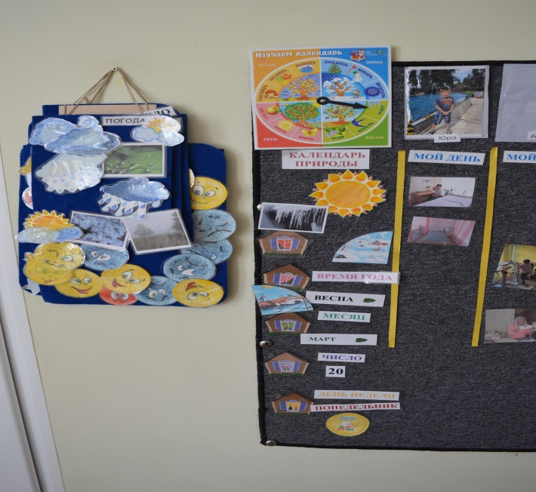
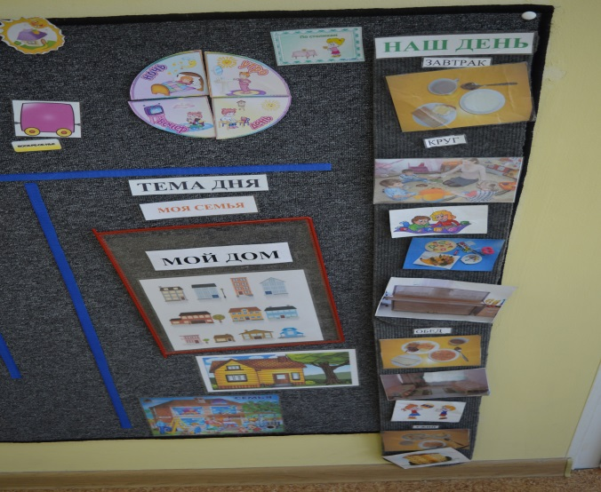
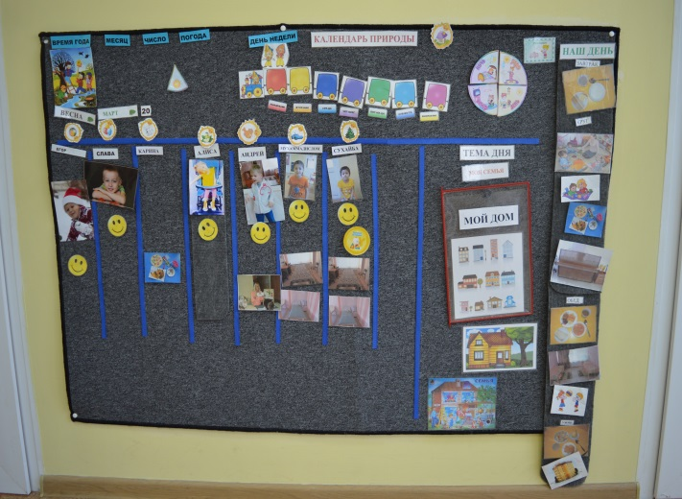

Slide 24
